Slide 1
QBMK “Nënë Tereza”-Prizren Shkolla e mesme profesionale Drejtimi: Ushqimor-kuzhinieri Lënda: Mikrobiologji Klasa: XI
Njësia mësimore: Viruset
Mësimdhënësi: Mejreme Qela
Prizren 2020

Slide 2
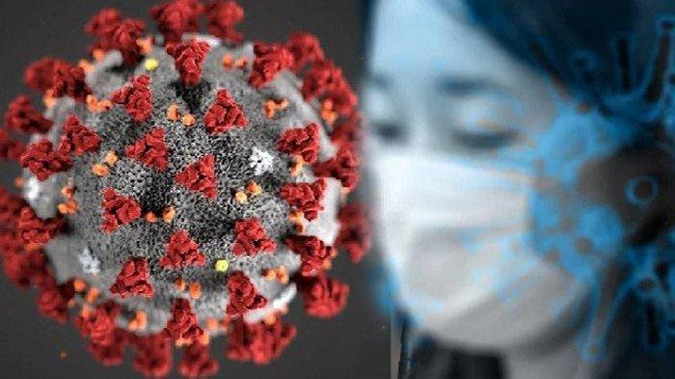
Viruset
Viruset janë organizma mikrobiologjik më të vegjël infektiv, të cilët dukshëm dallohen prej të gjithë mikroorganizmave të tjerë njëqelizor. Viruset në vete përmbajnë vetëm njërin nga acidet nukleinike ARN ose ADN. Acidi nukleinik është i mbështjellur nga një mbështjellës proteinik dhe njësia e tërësishme infektive që quhet viron.

Slide 3
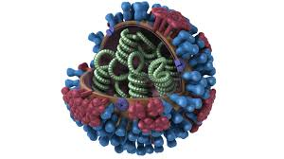
Virioni
Kapsida
Mbështjellësi proteinik
Virioni paraqet fazën më të përshtatshme dhe më të ndjeshme të ciklit jetësor të virusit. Sipas strukturës virioni ndërtohet nga acidi nukleinik i cili është i mbështjellë me molekula proteinike të radhitura në mënyrë të rregullt e që bashkërisht formojnë mbështjellësin e quajtur kapsidë.
Acidi nukleinik
Shtresa e jashtme
Thepat

Slide 4
Infeksioni latent
Asnjëherë nuk jemi të sigurt se a jemi të infektuar nga një virus i caktuar ( tani Covid-19).
Në disa raste infektimi me virus, në organizmin e personave të infektuar manifestohet pa kurrfarë çrregullimesh. Në raste të tilla flitet për infeksionin latent me virus. Virusi mund të qëndroj në organizëm gjatë tërë kohës. Simptomat e këtyre infektimeve paraqiten pas ngarkesave të mëdha psikike dhe infektimeve tjera.

Slide 5
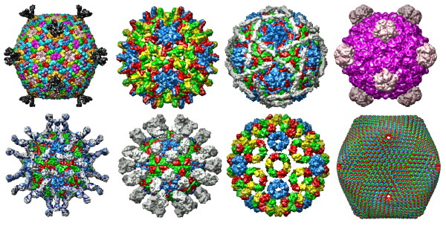
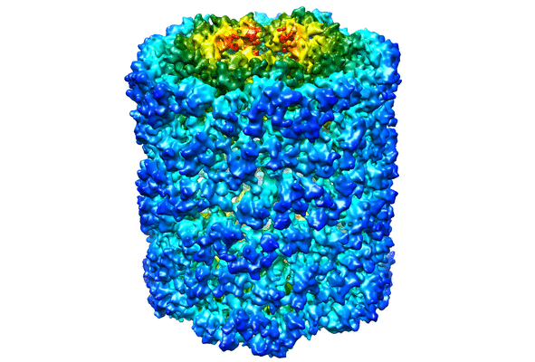
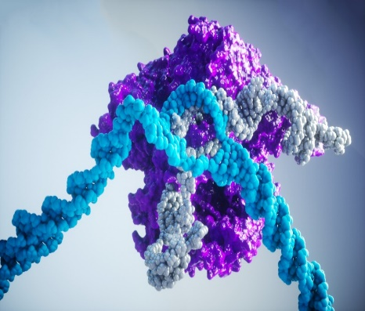
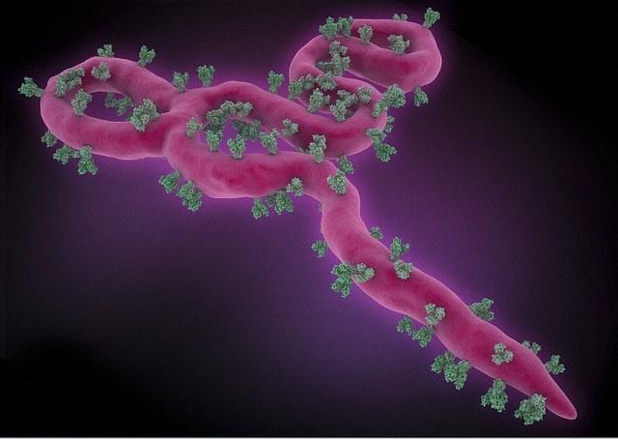
Madhësia dhe forma e viruseve
Madhësia e viruseve
Madhësia e viruseve sillet prej 30 – 300 nm,
prandaj madhësia e tyre nuk mund të vërehet
në mikroskopin optik por vetëm në
mikroskopin elektronik.
Format e viruseve
Viruset kanë forma të ndryshme si: sferike,
elipse, shkopthore, kubike formë të kokrrës së
qershisë me bisht etj.

Slide 6
Shumimi i viruseve
Shumimi i viruseve nuk ka kurrfarë ngjashmërie me shumimin e mikroorganizmave të tjerë. Viruset nuk mund të shumohen me ndarje të thjeshtë ose shpartallimin e grimcës virusale. Kur virusi infekcioz hyn në qelizë shkakton prodhimin dhe lirimin e një sasie të madhe të grimcave të reja virusale e me këtë cikli i zhvillimit të tij përfundon. Për këtë shumimi i viruseve njihet si riprodhim.

Slide 7
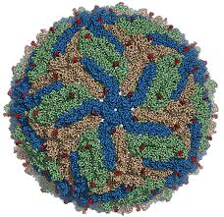
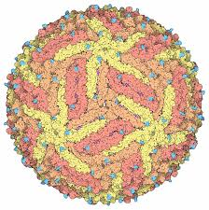
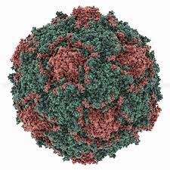
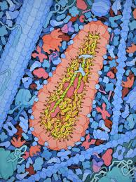
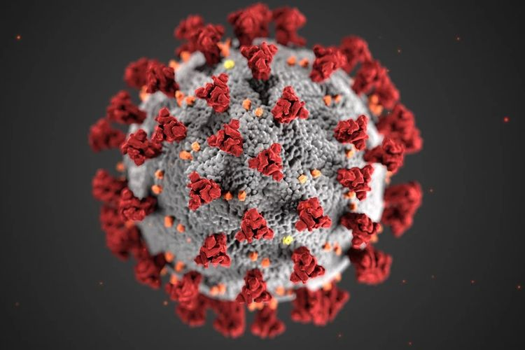
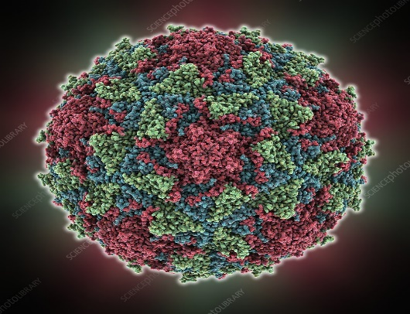
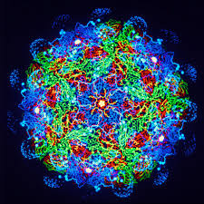
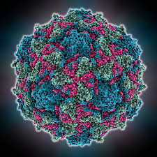
Klasifikimi i viruseve
Mozaik virusesh
Duke u mbështetur në prejardhjen e
organizmave që infektohen, viruset
ndahen në tri grupe të mëdha:
Viruset animal
Viruset bimor
Viruset bakterial
Në kuadër të virusologjisë special
viruset ndahen në:
Viruset me ARN
Viruset me ADN

